Slide 1





Requerimientos Generales
Servidor: SO Centos 7
DBMS: MariaDB Versión 10.3
Lenguaje: PHP Versión 8.0.2
Framework: Laravel Versión 9.19.

Slide 2
Arquitectura de Roles y Permisos
Entidad: Se define una entidad (o instancia) una representación dentro de la base de datos de un objeto, persona, empresa... etc., del mundo real, y como tal posee ciertos atributos que la diferencian del resto de entidades.
Rol: es un papel que un individuo o cosa determinada juega en un contexto puntual.
Permisos: definen el nivel de acceso que los usuarios y los grupos tienen respecto de un objeto.
Polimorfismo: es la capacidad que tienen ciertos lenguajes para hacer que, al enviar el mismo mensaje (o, en otras palabras, invocar al mismo método) desde distintos objetos

Slide 3





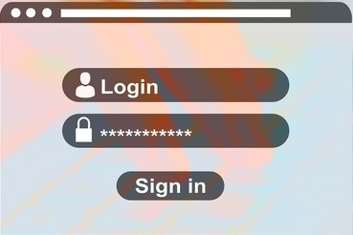
Roles
Relación Roles Entidad
Entidad
Usuario
Municipio
Relación Permisos Roles
Compañía
Permisos
Relación Permisos Entidad

Slide 4
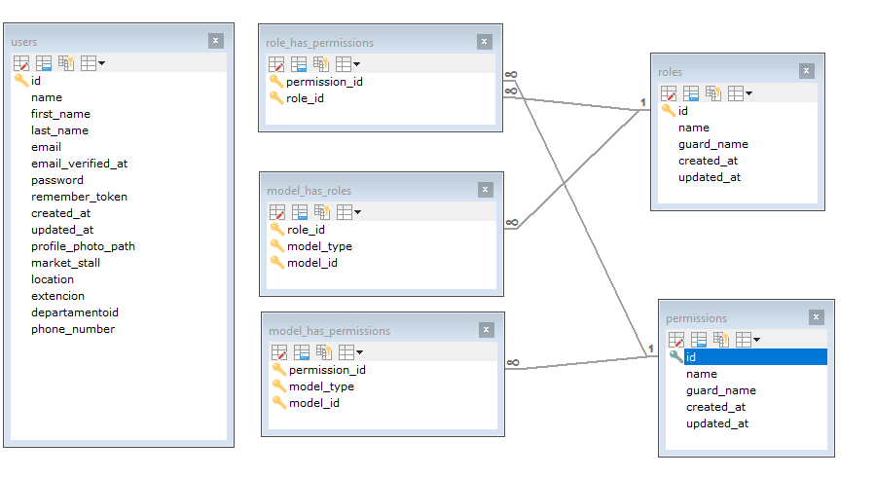
Diagrama de Base de Datos

